Slide 1
Ist eine Standortgarantie wirklich eine Standortgarantie?
Rechtsgutachten von
Dr. Lorenz E. Riegler
Dr. Dr. Josef Baum
19.6.26 Gmünd

Slide 2
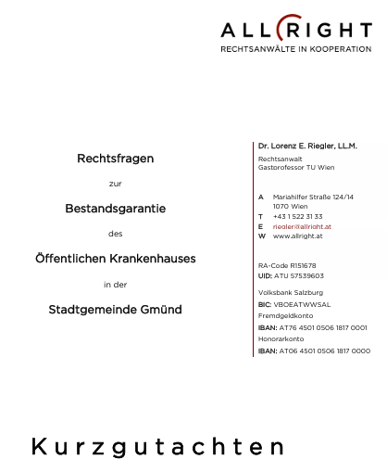
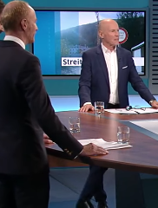
Dr. Lorenz E. Riegler, Rechtsanwalt und Gastprofessor für öffentliches Recht an der TU Wien, war auch mehrmals als Rechtsexperte in der ORF-Sendung „Bürgeranwalt“
Ausführlich im Netz: https://lkgmuendbleibt.at/2026/06/standortgarantie-rechtsgutachten-gibt-gruenes-licht-fuer-klage

Slide 3
Volksbefragung 28.6. 26
„Soll der Gemeinderat Gmünd NÖ ehestens die Einbringung einer zivilgerichtlichen Klage auf Einhaltung der Standortgarantie in dem zwischen Land NÖ und der Stadtgemeinde Gmünd am 30.11.2004 geschlossenen Übernahmevertrag für die Weiterführung des Krankenhauses Gmünd beschließen?“
JA oder Nein

Slide 4
Standpunkt:
Verhandlungslösungen sind immer besser
als Rechtsstreite
Wenn aber Verträge gebrochen werden, und keine ernsthaften Verhandlungen geführt werden, bleibt nur der Rechtsweg

Slide 6
Grammatikalische Vertragsanalyse
Wortlaut von Artikel 1 des Übergabevertrags 2004:
„Sicherstellung der öffentlichen Krankenanstaltenpflege:
Die Niederösterreichische Landesregierung wird aufgrund der Verpflichtung des § 35 Abs. 1 NÖ KAG (LGBl. 9440 idgF) nach Maßgabe der Vorgaben des Österreichischen Krankenanstaltenplanes in der jeweiligen Fassung und des Versorgungsauftrages des NÖ Gesundheits- und Sozialfonds (im Folgenden kurz: "NÖGUS") die Krankenanstaltspflege für die Bevölkerung des Einzugsgebietes des Krankenhauses Gmünd auf einem qualitativ hochstehenden Niveau dauerhaft sicherstellen.
Dieser Sicherstellungsauftrag wird das Land NÖ dadurch entsprechen, dass am Standort Gmünd ein a.ö. Krankenhaus bestehen bleibt.“

Slide 7
Grammatikalische Vertragsanalyse
Im Artikel 6 des Übergabevertrags 2004 - Pkt. 1.2
(Seite 10) – ist ausdrücklich und ohne Einschränkung von einer
„vom Land Niederösterreich abgegebenen Standortgarantie“ die Rede.

Slide 8
Historische und teleologische Vertragsanalyse
Es ergibt sich klar,
„dass die Stadt Gmünd nur deshalb bereit war, ihr Krankenhaus samt Liegenschaften und Personal abzugeben, weil das Land NÖ im Gegenzug den dauerhaften Fortbestand eines öffentlichen Krankenhauses am Standort Gmünd zugesagt hat“.
und
„Die Stadt wollte nicht irgendeine abstrakte Sicherstellung von Gesundheitsleistungen im Waldviertel, sondern die konkrete Sicherung des Krankenhausstandorts in Gmünd.“

Slide 9
Dr. Riegler kommt im Gutachten zum Ergebnis,
dass…
„der Zweck des Vertrages eindeutig darin lag, den Fortbestand eines vollwertigen öffentlichen Krankenhauses in Gmünd dauerhaft zu sichern. Weder der Vertragswortlaut noch die Entstehungsgeschichte enthalten einen Änderungsvorbehalt, der das Land berechtigen würde, die Standortgarantie einseitig zu beseitigen oder auf eine bloß funktionale, standortunabhängige Sicherstellung der Versorgung umzudeuten.“

Slide 10
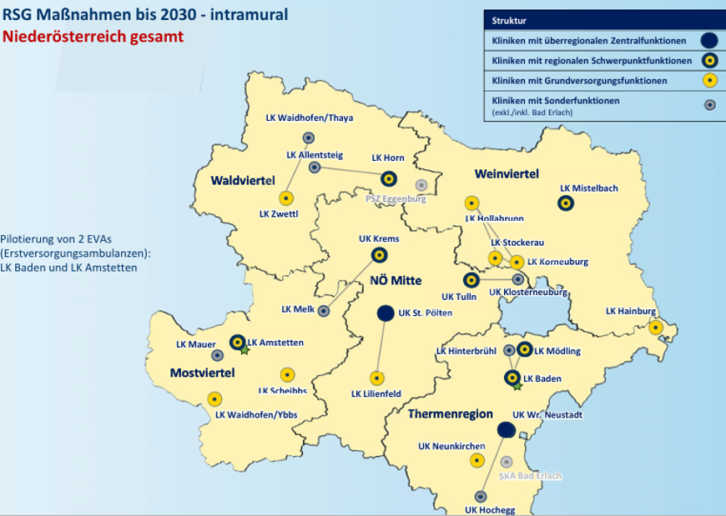
Wie auf dieser offiziellen Karte des RSG (regionaler Strukturplan Gesundheit) zu sehen ist, ist Gmünd der EINZIGE Bezirk in NÖ, in dem ein bestehendes Krankenhaus (Klinik) nicht mehr bestehen bleibt!
Andere Krankenhäuser werden herabgestuft, bleiben aber „Kliniken mit Sonderfunktionen“ wie z. B. Melk oder Waidhofen/Thaya

Slide 11
Zum Verhältnis des Übergabevertrags zu RSG NÖ 2030 und Gesundheitspakt 2040+
„Würde man der Auffassung folgen, eine spätere Verordnung könne eine vorherige vertragliche Verpflichtung des Landes „aushebeln“, könnte sich das Land mittels einfacher Verordnung aus jeglicher Vertragspflicht lösen.
Das ist aus sachlichen und rechtsstaatlichen Erwägungen unzulässig und “würde die Verlässlichkeit von Verträgen mit dem Land NÖ grundsätzlich infrage stellen

Slide 12
Dr. Riegler:
„Die bereits seit Jahren praktizierte Reduktion des Leistungsangebots (Schließung ganzer Fachabteilungen, Ausdünnung der Innere-Medizin-Struktur, Wegfall von Operations- und Notfallkapazitäten) und die geplante Umwandlung in ein Primärversorgungszentrum mit angeschlossenem Ärztehaus ohne Bettenstation werden als Vertragsverletzungen gewertet, die dem Sinn der Standortgarantie widersprechen.“

Slide 13
Schadensersatzansprüche
Das Land NÖ hat schon bisher durch einseitige substantielle Leistungskürzungen Vertragpflichten gegenüber der Stadt Gmünd verletzt.
Das Land NÖ hat bei Erlass von RSG 2030 und bei der Umsetzung des Gesundheitspakts 2040+ vertragliche Schutz- und Rücksichtnahmepflichten gegenüber der Stadt Gmünd verletzt.
➔Daher kann die Stadt Gmünd Schadensersatzansprüche geltend machen

Slide 14
Dr. Lorenz Riegler betont daher die Zweckmäßigkeit
zur Unterlassung weiterer Leistungskürzungen…
„…im Rahmen einer derartigen Klage einen Antrag auf Erlassung einer einstweiligen Verfügung zu stellen.
Dies macht einerseits Sinn, um eine rasche erste Entscheidung zu erhalten und minimiert andererseits das Risiko, dass aufgrund einer möglichen langen Verfahrensdauer in der Zwischenzeit weitere Tatsachen geschaffen werden.“

Slide 15
Das Gutachten Dr. Lorenz Riegler leitet aus der Vertragsanalyse zusammenfassend klare Ansprüche der Gemeinde Gmünd auf :
1. Vertragserfüllung (Weiterbetrieb eines Krankenhauses in Gmünd mit adäquatem Leistungsprofil) und
2. auf Unterlassung weiterer Leistungskürzungen ab.
Ergänzend können
3. Schadenersatzansprüche wegen Verletzung von Schutz- und Rücksichtnahmepflichten geltend gemacht werden

Slide 16
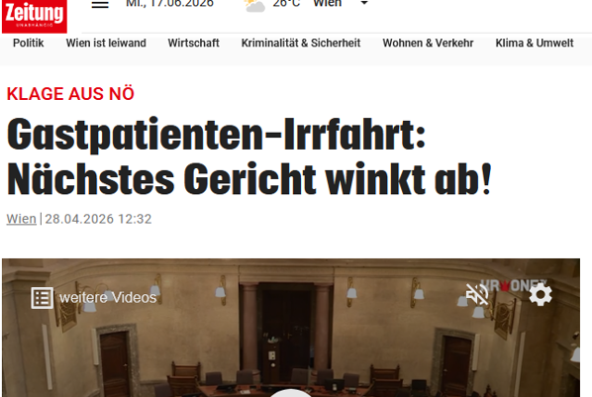
Kontrastierend zum Land NÖ:
Dr. Lorenz Riegler weiß, wo eine Klage einzureichen ist!
Die vom Land NÖ in die Hand genommene Klage eines Weinviertlers gegen ein Wiener Spital wurde bisher von 2 Gerichten wegen Nichtzuständigkeit abgelehnt. Derzeit prüft ein drittes Gericht die Zuständigkeit. Die „Krone“ schrieb: „Kein Renommee für das Land“.

Slide 17
Standpunkt:
Verhandlungslösungen sind immer besser als Rechtsstreite
Wenn aber Verträge gebrochen werden, und keine ernsthaften Verhandlungen geführt werden, bleibt nur der Rechtsweg
➔ Die Klage wird – besser früher als später – zu ernsthaften Verhandlungen auf Augenhöhe führen

Slide 18
Das Rechtsgutachten von
Dr. Lorenz Riegler sagt zusammenfassend:
Die Stadtgemeinde Gmünd hat
einen rechtlich durchsetzbaren Anspruch
auf den Erhalt
des öffentlichen Krankenhauses!

